Slide 1
KAMU HASTANELERİ GENEL MÜDÜRLÜĞÜ Döner Sermaye Bütçe ve Muhasebe İşlemleri Dairesi Başkanlığı Ödenek Talep ve Tahsis Süreçleri İle Bütçe Yönetimi

Slide 2
Döner Sermaye Bütçe ve Muhasebe İşlemleri Dairesi Başkanlığı
A)Genel Bütçe Ödenek Planlama ve Tahsis Süreçleri
06.1 Mamul Mal Alımları Kalemi İle 06.7 Gayrimenkul Büyük Onarım Kalemi Ödenek Talep Ve Tahsis Süreci
Tıbbi Cihaz Alımları ile ilgili ödenek talepleri Tıbbi Cihaz ve Tıbbi Hizmet Alımları Planlama Dairesi Başkanlığı’nın uygun görüşü sonrası
Gayrimenkul Büyük Onarım ödenek talepleri Sağlık Tesisleri Yatırım Planlama ve Takip Dairesi Başkanlığı’nın uygun görüşü sonrası;
Bilişim alt yapı iyileştirme ve yazılım alımlarınız ile ilgili ödenek talepleri Sağlık Bilgi Sistemleri Genel Müdürlüğü’nün uygun görüşü sonrası;
Değerlendirilmeye alınmaktadır.

Slide 3
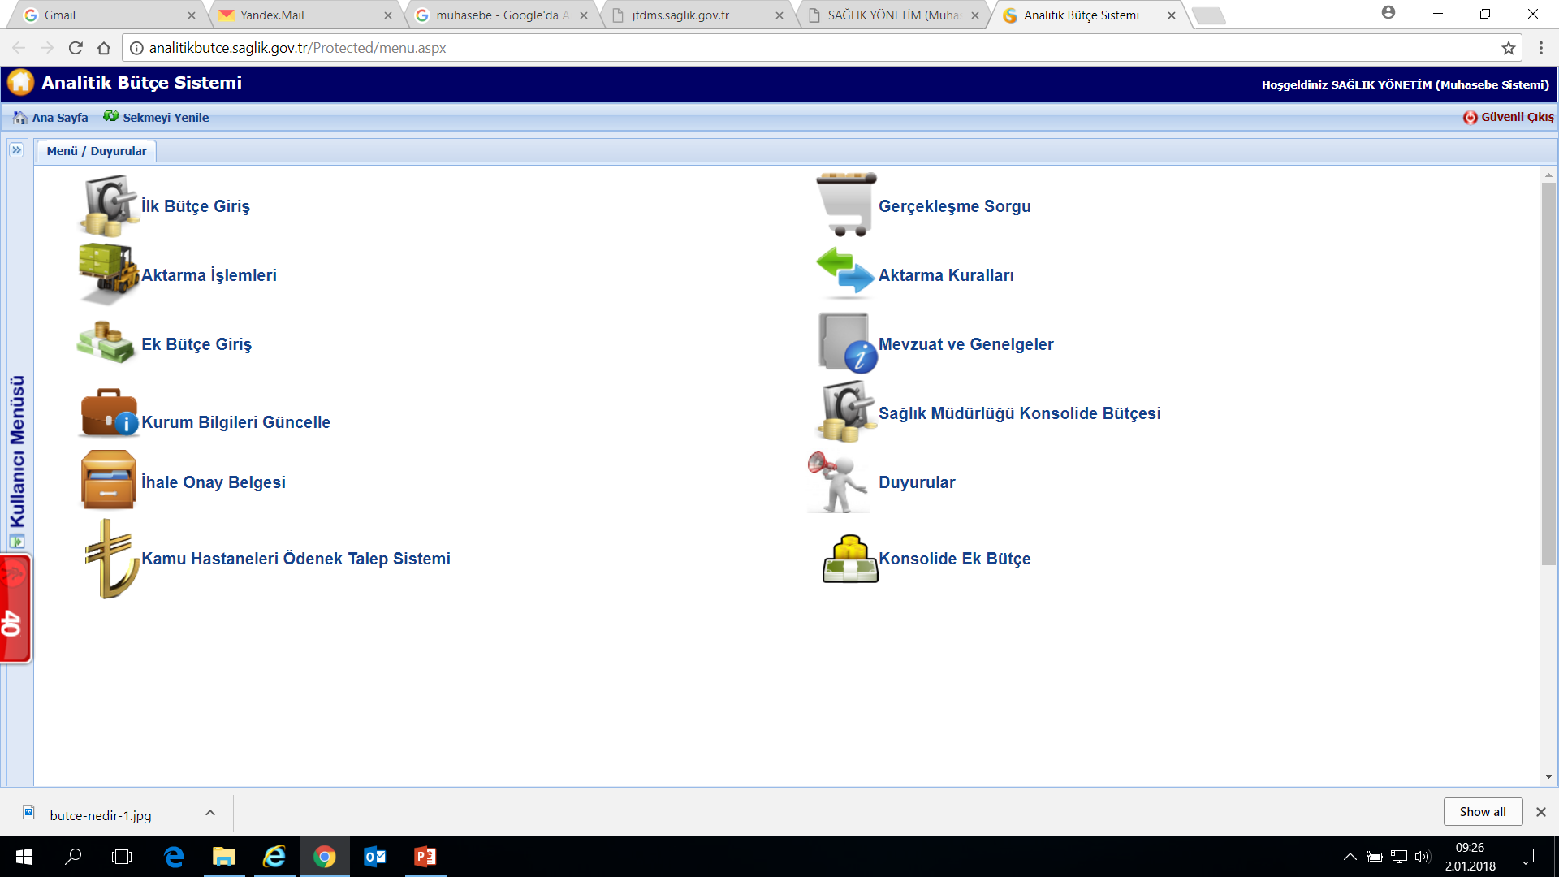
Döner Sermaye Bütçe ve Muhasebe İşlemleri Dairesi Başkanlığı
İlgili Genel Müdürlük ve Daire Başkanlıklarının uygun görüşü sonrası kabul edilen ödenek talepleri taahhüt kapsamına alınmakta olup, taahhüt kapsamına alınan talepler Başkanlığımız tarafından resmi yazı ile bildirilmekte olup, aynı zamanda Başkanlığımızın web sayfasında duyuru yapılmaktadır.
Alım ve/veya yapım süreçlerine taahhüt verildikten sonra başlanılması gerekmektedir.
Alım veya yapımı biten işlerin ödenek talepleri Analitik Bütçe Sistemi (ABS) üzerinden yapılmalıdır.

Slide 4
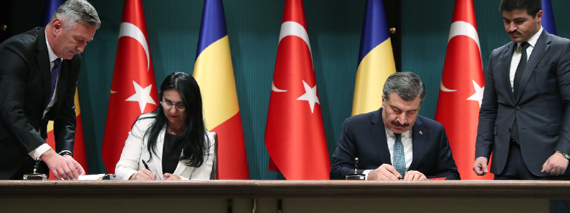
Döner Sermaye Bütçe ve Muhasebe İşlemleri Dairesi Başkanlığı
Sağlık Ve Tıp Alanında İkili İşbirliği Kapsamındaki Hastaların Tedavi Giderleri Ödenek Talep Ve Tahsis Süreci
AFGANİSTAN
ARNAVUTLUK
AZERBAYCAN
KKTC
KOSOVA
KIRGIZİSTAN
NİJER
SUDAN
YEMEN
GAMBİYA
MORİTANYA
SOMALİ
Sağlık Bakanlığımız ile diğer ülkelerin Sağlık Bakanlıkları arasında yapılan Sağlık İşbirliği Anlaşmaları çerçevesinde ülkelerinde tedavileri mümkün olmayan hastalar belli bir kontenjan dahilinde ülkemizde ücretsiz olarak tedavi edilmektedirler.

Slide 5
Döner Sermaye Bütçe ve Muhasebe İşlemleri Dairesi Başkanlığı
Sağlık Ve Tıp Alanında İkili İşbirliği Kapsamındaki Hastaların Tedavi Giderleri Ödenek Talep Ve Tahsis Süreci
Sağlık Ve Tıp Alanında İkili İşbirliği Kapsamındaki Hastaların Tedavi Giderleri Ödenek Talep Ve Tahsis Süreci
Ödenek Talebi
Sağlık Tesisinden yazı ile gelen Ödenek talepleri İl Sağlık Müdürlüklerince Ödenek Talep Sistemine girilmelidir.
Bulunması gereken ekler;
*Bildirim formu
*Sevk Yazıları fotokopileri
Bütçe
15.01.00.62-07.3.1.02-1-03.9 - 244 Sayılı Kanun Hükümlerine Göre Onaylanmış Sağlık alanında İkili Anlaşmalar Gereğince Yapılan Tedavi Giderleri
Faturalandırma
Tüm tedavi uygulamaları için SUT fiyatlarına göre tedavi faturası düzenlenecektir

Slide 6
Döner Sermaye Bütçe ve Muhasebe İşlemleri Dairesi Başkanlığı
7/5/1987 Tarihli Ve 3359 Sayılı Sağlık Hizmetl Temel Kanununa Eklenen “Ek Madde 14” Ödenek Talep Ve Tahsis Süreci
Ülkemizde tedavi talebinde bulunan ve bu talepleri Dışişleri Bakanlığı ile Sağlık Bakanlığı tarafından uygun görülen yılda en fazla dört yüz (400) yabancı hastanın;
Tedavi giderleri,
Gerektiğinde hastaların kendileri ve en fazla iki kişiyi geçmeyen refakatçilerinin konaklama giderleri, gidiş-dönüş olmak üzere yol masrafları
Tedavinin Sağlık Bakanlığına bağlı sağlık kurumları ile Devlete ait üniversite hastanelerinde yapılmış olması kaydıyla, T.C. Sağlık Bakanlığı tarafından karşılanır.

Slide 7
Döner Sermaye Bütçe ve Muhasebe İşlemleri Dairesi Başkanlığı
7/5/1987 Tarihli Ve 3359 Sayılı Sağlık Hizmetl Temel Kanununa Eklenen “Ek Madde 14” Ödenek Talep Ve Tahsis Süreci
Sağlık Ve Tıp Alanında İkili İşbirliği Kapsamındaki Hastaların Tedavi Giderleri Ödenek Talep Ve Tahsis Süreci
Ödenek Talebi
Sağlık Tesisinden yazı ile gelen Ödenek talepleri İl Sağlık Müdürlüklerince Ödenek Talep Sistemine girilmelidir.
Bulunması gereken ekler;
*Bildirim formu
*Sevk Yazıları fotokopileri
Bütçe
Tedavi Giderleri 15.01.00.62-07.9.9.23-1-03.9 tertibine;
Ulaşım ve Konaklama 15.01.00.62-07.9.9.23-1-03.5 tertibine konulan ödenekten karşılanmaktadır.
Faturalandırma
Tüm tedavi uygulamaları için SUT fiyatlarına göre tedavi faturası düzenlenecektir

Slide 8
Döner Sermaye Bütçe ve Muhasebe İşlemleri Dairesi Başkanlığı
03.2 Tüketime Yönelik Mamul Mal Alımları Kalemi Ödenek Talep Ve Tahsis Süreci
Üretim sürecinde kullanılmadan doğrudan tüketime yönelik olarak kullanılan nihai mal ve hizmetler ( Kırtasiye, Temizlik Malzemesi, Tıbbi Malzeme ve İlaç, Akaryakıt, Elektrik, Su, Yakacak vb.…) bu ödenek kaleminden yapılmaktadır.
Genel Bütçe 03.2 kalemindeki ödeneğin zaten döner sermayeden de ödense peşin ödenen Elektrik, doğalgaz ve su giderlerinde kullanılmak yerine peşin alım avantajının kullanılabileceği kırtasiye, tıbbi sarf, ilaç, temizlik malzemeleri vs. alımında kullanılması daha efektif olacaktır.

Slide 9
Döner Sermaye Bütçe ve Muhasebe İşlemleri Dairesi Başkanlığı
03.7 Menkul Mal, Gayrimaddi Hak Alım, Bakım Ve Onarım Giderleri Ödenek Talep Ve Tahsis Süreci
Bu grupta yer olan alım, bakım ve onarım giderleri her yıl bütçe kanunuyla belirlenecek tutarın altında kalanlar için bu kalemden harcama yapılabilir.
Döner Sermaye Bütçesi 03.7 hesap kodundaki giderlerinizin toplam gider üzerindeki ağırlıklı ortalaması alınarak, ayını oranda Genel Bütçenin 03.7 kalemindeki kullanılabilir ödeneğinin İl Sağlık Müdürlüğü düzeyinde dağılımı yapılmıştır.
Parasal Limitler
Menkul mal alımlarında (03.7.1) | 25.000
Gayrimaddi hak alımlarında (03.7.2) | 20.000
Menkul malların bakım ve onarımlarında (03.7.3) | 25.000
Gayrimenkullerin bakım ve onarımlarında (03.8) | 55.000
Bu limitlere KDV dahildir.

Slide 10
Döner Sermaye Bütçe ve Muhasebe İşlemleri Dairesi Başkanlığı
03.3 Geçici Görev Yollukları Ödenek Talep Ve Tahsis Süreci
Yurt içinde yapılacak geçici görevlendirmeler için istihdam şekline bakılmaksızın kamu personeline yapılacak ödemeler bu kalemden yapılmaktadır.
Geçici görevlendirme ödemeleri için http://analitikbutce.saglik.gov.tr Kullanıcı Menüsü-Ödenek İşlemleri menüsünden ödenek talep edilmelidir.

Slide 11
Döner Sermaye Bütçe ve Muhasebe İşlemleri Dairesi Başkanlığı
03.9 Tutuklu Hükümlü Ödenek Talep Ve Tahsis Süreci
Tutuklu ve hükümlülerin tedavileri için tedavi kurumlarına yapılan ödemeler ile tedavide kullanılan sağlık malzemelerinin alımına ilişkin giderler bu kalemden yapılmaktadır.
Fatura ödemesi için http://analitikbutce.saglik.gov.tr Kullanıcı Menüsü-Ödenek İşlemleri menüsünden eki fatura ile talep edilmelidir.

Slide 12
Döner Sermaye Bütçe ve Muhasebe İşlemleri Dairesi Başkanlığı
B) Global Bütçe-Göç İdaresi (AFAD) Ödenek Tahsis Süreci
Global Bütçe (SGK) Ödenek Planlama
2. Ve 3. Basamak Sağlık Tesislerinin SGK Global Bütçe ödenek planlamaları Başkanlığımız tarafından yapılmakta olup, tahsis işlemi Strateji Geliştirme Başkanlığımız tarafından yürütülmektedir.

Slide 13
Döner Sermaye Bütçe ve Muhasebe İşlemleri Dairesi Başkanlığı
Global Bütçe (SGK) Ödenek Planlama
Dönemsel olarak farkındalık olmakla beraber ödenek planlaması 3 dönem şeklinde yapılmaktadır.
Hizmet Alımları, Personel ( Maaş, Ek Ödeme, Nöbet ) Ödemeleri ve İşletme Giderleri
Kanuni Yükümlülükler ve Vergi Ödemeleri
Firma Ödemeleri (Ödenek olması durumunda)

Slide 14
Döner Sermaye Bütçe ve Muhasebe İşlemleri Dairesi Başkanlığı
Göç İdaresi (AFAD) Ödenek Planlama
İç İşleri Bakanlığı (Göç İdaresi Genel Müdürlüğü) ile Bakanlığımız arasında imzalanan protokol kapsamında Türkiye’de ikamet eden geçici oturma izni almış Suriyeli vatandaşların sağlık hizmetleri bağlı sağlık tesisleri tarafından verilmekte olup, ihtiyaç duyulması halinde hastaların Üniversite ve Özel Sağlık kuruluşlarına sevki yapılmaktadır.
Ödenek planlaması, Göç idaresi Genel Müdürlüğü tarafından tahsis edilen ödenek ile ilgili sağlık tesisinin tahakkukunun oranı alınarak yapılmaktadır.

Slide 15
Döner Sermaye Bütçe ve Muhasebe İşlemleri Dairesi Başkanlığı
C) Bütçe Yönetimi
694 Sayılı KHK Sonrası 2. Ve 3. Basamak Sağlık Tesislerinin İlk Bütçe, Ek Bütçe, Yıl içi kalemler arası bütçe aktarımları Döner Sermaye Bütçe Birimi tarafından yürütülmektedir.
İl Sağlık Müdürlükleri tarafından konsolide edilen bütçelerin imza makamı Strateji Geliştirme Başkanlığımızdır.

Slide 16
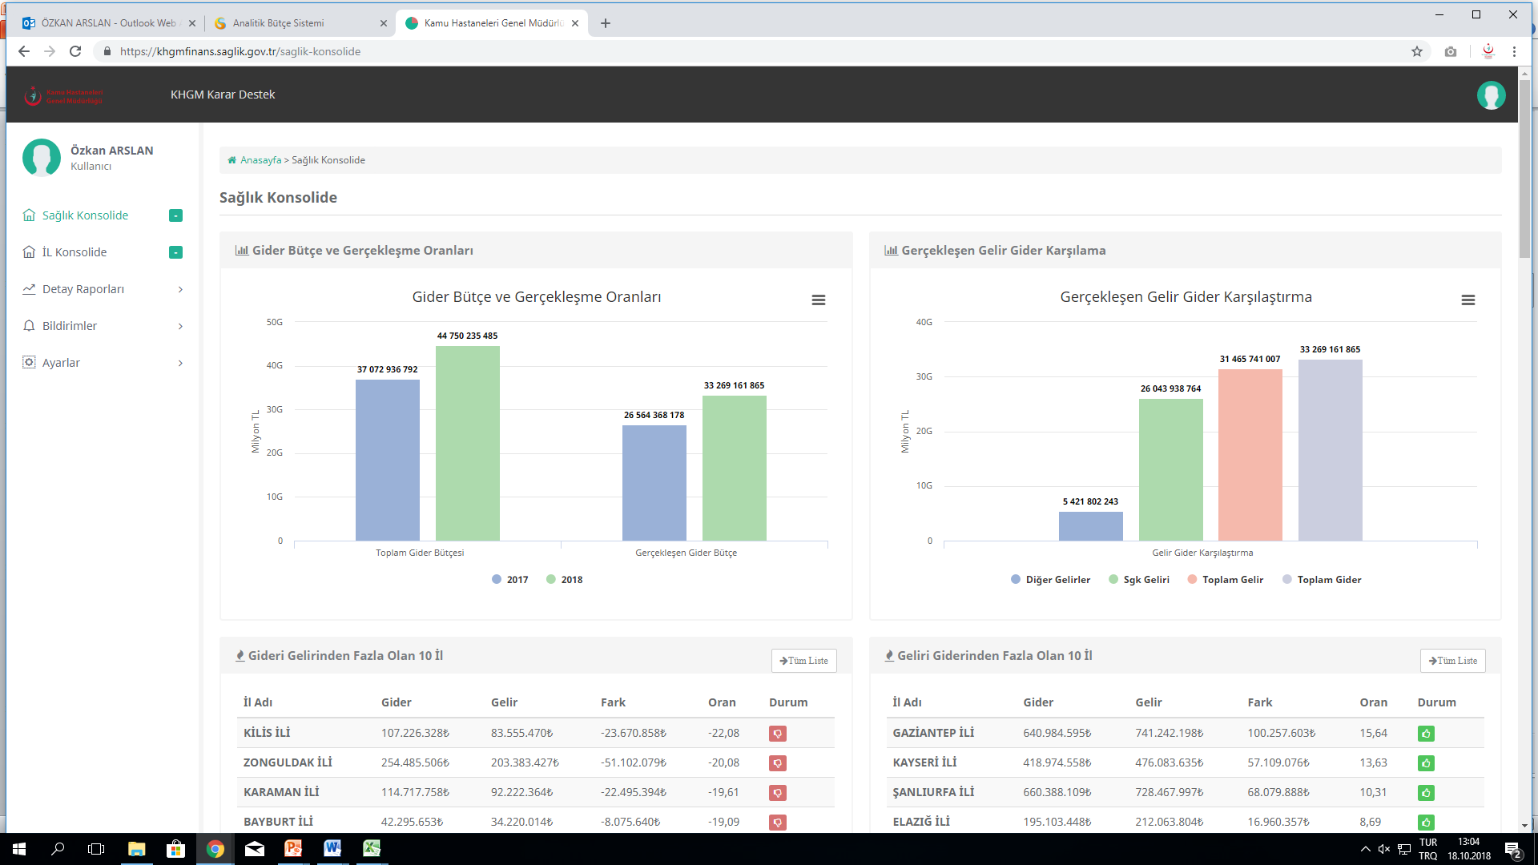
Döner Sermaye Bütçe ve Muhasebe İşlemleri Dairesi Başkanlığı
Tek Düzen Muhasebe Sistemine entegre olarak çalışan web tabanlı Bütçe Karar Destek Sistemi kurulmuş olup, İl Sağlık Müdürlüklerinin ve sağlık tesislerinin kullanımına açılmıştır.
https://khgmfinans.saglik.gov.tr

Slide 17
Döner Sermaye Bütçe ve Muhasebe İşlemleri Dairesi Başkanlığı
Karar Destek Sistemi ile ilgili İl Sağlık Müdürlüğü Bütçe Uzmanlarına yetkilendirme yapılmış olup;
İl Sağlık Müdürlerine
Destek Hizmetleri Başkanlarına ( Destek Hizmetleri Başkanı olmayan illerde Destek hizmetlerine bakan Başkan veya Başkan Yardımcısı)
Sağlık Tesisleri Başhekimlerine
Sağlık Tesisleri İdari Mali İşler Müdürlerine
Kullanıcı tanımlamaları yapılmıştır.

Slide 18
Döner Sermaye Bütçe ve Muhasebe İşlemleri Dairesi Başkanlığı
Bütçe Gerçekleşmeleri
TÜRKİYE GENELİ 2. ve 3. BASAMAK SAĞLIK TESİSLERİ
GİDER GRUPLARI | 2018 İLK 9 AY | 2019 İLK 9 AY | FARK ORAN
DİĞER İŞLETME GİDER | 1.405.749.181 | 2.507.100.150 | 78%
PERSONEL GİDER | 4.709.999.240 | 7.527.895.644 | 60%
TIBBİ MALZEME - İLAÇ - LAB MALZEME GİDER | 4.982.690.441 | 6.532.639.859 | 31%
YATIRIM GİDER | 828.580.485 | 991.897.335 | 20%
EK ÖDEME | 8.893.074.482 | 9.899.533.873 | 11%
KANUNİ YÜKÜMLÜLÜKLER | 1.590.020.213 | 1.692.932.147 | 6%
HİZMET GİDER | 4.074.808.261 | 3.371.331.671 | -17%
Genel Toplam | 26.484.922.304 | 32.523.330.680 | 23%

Slide 19
Döner Sermaye Bütçe ve Muhasebe İşlemleri Dairesi Başkanlığı
Tahakkuk, Tahsilat, Gider Ve Borç Durumu
İSM | 2019 YILI İLK 9 AY ARTIŞ AZALIŞ ORANI (%) |  | 2019 YILI İLK 8 AY TAHSİLAT/TAHAKKUK ORANI (%) | 2019 YILI 9 AYLIK ARTIŞ AZALIŞ ORANI (%)
 | TAHAKKUK | TAHSİLAT |  | *SABİT GİDER | *DEĞİŞKEN GİDER | **BORÇ TUTARI
TÜRKİYE GENELİ | 5 | 22 | 1,32 | 20 | 30 | 36
* 2018 Yılı 8 Aylık Giderleri İle Karşılaştırılmıştır.
** 2018 Yıl Sonu Borç Tutarı İle Güncel Borç Tutarı Karşılaştırılmıştır.
2019 yılı 9 aylık tahakkuku, 2018 yılı ilk 9 ayına göre %5 artmış olup, aynı dönem tahsilatları %22 artmıştır.
Sabit Giderlerde %20, değişken giderlerde %30 artış olmuştur. Değişken gider artışlarının takibi ve kontrol altına alınması gerekmektedir.
2018 yılsonu firma borcuna göre mevcut borçlarda % 36 oranında artış olmuştur.

Slide 20
Döner Sermaye Bütçe ve Muhasebe İşlemleri Dairesi Başkanlığı
Sözleşmeli Yönetici Performans Kartları
Yönetici Performans Gösterge Kartları içerisinde 4 adet gösterge kartının takibi Başkanlığınız tarafından yapılmaktadır. Yeni yayımlanan Sözleşmeli Yönetici Performans Değerlendirme Yönergesinde 3 adet gösterge kartı revize edilmiştir.
Gösterge kartları üzerinden değerlendirilen hedef kitle
Hastane İdari ve Mali Hizmetler Müdürü
Ağız ve Diş Sağlığı Merkezi İdari Hizmetler Müdürü

Slide 21
Döner Sermaye Bütçe ve Muhasebe İşlemleri Dairesi Başkanlığı
Taleplerimiz;
İl düzeyinde Doğrudan temin limiti %10 olup kontrollerin iyi yapılması
Sağlık Müdürlüklerine Bakanlığımızca sistem üzerinden verilen bölüm içi aktarma yetkisi kapsamında Bakanlıkça uygun görülmeyen ödemeler için aktarmaların yapılmaması
Her muhasebe biriminde en az bir muhasebe yetkilisi yardımcısının çalıştırılmasına özen gösterilmesi
Sağlık Bakanlığında Döner Sermaye Muhasebe Hizmetlerinin Yürütülmesine İlişkin Yönerge” de belirtilen iş yoğunluğuna göre Sağlık Müdürlüklerine bağlı muhasebe birimlerinde personel görevlendirilmesi (Maliyeden devir alındıktan sonra iş yükü %35 artmış olmasına rağmen personel sayımız %47 azalmıştır.)
İl Sağlık Müdürü tarafından önerilen muhasebe yetkilisinin, Yönergede belirlenen muhasebe yetkilisi olabilme şartlarını taşıması
Ek bütçe taleplerinin zamanında yapılması

Slide 22
Döner Sermaye Bütçe ve Muhasebe İşlemleri Dairesi Başkanlığı
Taleplerimiz;
SGK kesintilerinin ödenek planlamada dikkate alınacağının ve hatta rücu sebebi olabileceğinin bilinmesi
Global bütçe protokolünde yer alan yılı gider artış öngörüleri dışında hizmet büyümelerine izinsiz ve kontrolsüz gidilmemesi
Bütçesi olmayan herhangi bir ihaleye çıkılmaması
Genel Bütçeden ödenmesi öngörülen ödemelerin döner sermayeden ödenmemesi
Sayıştay bulgularına yönelik sürecin titizlikle yönetilmesi
Kullanılmayan banka hesaplarının kapatılması.
Biyomedikal mühendislerinin avans ihtiyaçları

Slide 23
ARZ/TEŞEKKÜR EDERİM.
Özkan ARSLAN
KHGM Döner Sermaye Bütçe ve Muhasebe İşlemleri Daire Başkanı
05325958777
03125650193
ozkan.arslan@saglik.gov.tr

